Slide 1
Chapter2
HTML
信息管理学院 王华杰
tangtang730@gmail.com

Slide 2
本章主要内容
1、HTML概述
2、HTML文档结构
3、HTML基本语法
4、HTML主要标签
Page ▪ <number>

Slide 3

一、HTML概述
HTML:超文本标记语言 (HyperText Markup Language)，是用来描述网页的一种语言。
HTML不是一种编程语言,而是一种标记语言 (markup language),是一套标签 (tag),使用标签描述网页。
用HTML编写的超文本文档称为HTML文档/网页，后缀名为.htm,.html。Web 浏览器负责读取 HTML 文档，并以网页的形式显示出它们。
编辑器:可用文本编辑器(Notepad、EditPlus等）或专门可视化编辑器（Dreamweaver、Frontpage等）
HTML的版本从1.0到目前的4.0,5.0
Page ▪ <number>

Slide 4

HTML文件命名注意
*.htm或*.html
无空格
一般为英文、数字，无特殊符号(例如&符号),但可以有下划线“_”。
区分大小写
首页文件名默认为:index.htm/ index.html
Page ▪ <number>

Slide 5
二、HTML文档结构
<HTML>
<Head>
<title>文档的标题</title>
....//头部信息
</Head>
<Body>
...// 正文部分
</Body>
</HTML>
文档开始
文档头,包含描述文件
的基本信息
文档体,包含整个文档
的主要内容
文档结束
<Head>与<Body>为两个独立部分，不能相互嵌套
Page ▪ <number>

Slide 6
三、HTML基本语法
<html>
<head>
<title>北京欢迎您！</title>
</head>
<body>
  <h1>My First Heading</h1>
  <p>My first paragraph.</p>
</body>
</html>
一个小例子
Page ▪ <number>

Slide 7


基本语法-续
HTML标签
标签一般成对出现,由开始标签和结束标签构成
  <标签>...内容...</标签>
  <标签 属性=“值”>...内容...</标签>
  <标签/>(没有内容的直接在开始标签中关闭,比如<br/>)
例如，
<font color=“red” size=“10” face=“宋体”>
北京欢迎您！
</font>
Page ▪ <number>

Slide 8


注意事项：
  不区分大小写,但建议用小写；
  属性以值对形式出现,无顺序之分,用空格隔开,属性值始终包括在引号(双引号)内;
  标签可以嵌套,但要按顺序嵌套;
  一定不要忘记结束标签，成对出现的，称为开始标签和结束标签。
  注释的表示方式为：<!-- 内容 -->
Page ▪ <number>

Slide 9
四、HTML主要标签
1、结构标签
2、字体与页面控制标签
3、链接标签
4、表格标签
5、表单标签
6、框架标签
7、其他标签
8、相关基础知识
Page ▪ <number>

Slide 10
(一)、结构化标签
1、<html>...</html>:表示这是一个HTML文档的开始和结束；
2、<head>..</head>:描述文件的整体信息,大部分内容不会出现在浏览器中，其内部只能包含base、title、meta、link、script、css等标签。
3、<body>..</body>:文档主体,定义文档的主要内容，其内部的所有内容经浏览器解释后显示在浏览器中。
Page ▪ <number>

Slide 11
结构化标签-续
Head部分主要标签
元素 | 描述
title | 文档标题(唯一必须的)
meta | 有关页面的元信息(meta-information)
base | 为页面上的所有链接规定默认地址或默认目标。
link | 定义文档与外部资源的关系，最常见的用途是链接样式表。
script | 用于定义客户端脚本
style | 为HTML 文档定义样式信息。
Page ▪ <number>

Slide 12
Header部分主要标签
(1)<title>：设置文档标题,同时当把文档加入用户的收藏夹时，title将成为默认名称。
例如：<title>山东经济学院</title>
提示：<title> 是 <head> 中唯一要求必须包含的东西！
(2)<base>：标签为页面上的所有链接规定默认地址或默认目标。
例如，<base target="_blank" />
Page ▪ <number>

Slide 13

Header部分主要标签-续
(3)<meta>:提供有关页面的元信息（meta-information）
meta标签分两大部分：Http标题信息(http-equiv)和页面描述信息(name)。
http-equiv:它回应给浏览器一些有用的信息，以帮助正确和精确地显示网页内容.
name:用于描述网页,以便搜索引擎机器人查找、分类(目前几乎所有的搜索引擎都使用网上机器人自动查找meta值来给网页分类）
content:作为name和http-equiv的值;
Page ▪ <number>

Slide 14

<meta>主要属性
属性 | 取值 | 作用
name | author /description Keywords/generator | 把 content 属性关联到一个名称
http-equiv | content-type /expires /refresh/set-cookie | 把 content 属性关联到 HTTP 头部。
content | sometext | 定义与 http-equiv 或 name 属性相关的元信息
Code
Page ▪ <number>

Slide 15

提示：
<meta>最重要的就是Keywords和Description的设定!
这两个语句可让搜索引擎准确的发现你,吸引更多人访问你的站点：搜索引擎机器人检索页面中的keywords和description，加入到自己的数据库。
Page ▪ <number>

Slide 16

<META name=description content="淘宝网 - 亚洲最大、最安全的网上交易平台，提供各类服饰、美容、家居、数码、话费/点卡充值… 2亿优质特价商品，同时提供担保交易(先收货后付款)、先行赔付、假一赔三、七天无理由退换货、数码免费维修等安全交易保障服务，让你全面安心享受网上购物乐趣！">
<META name=keywords content=淘宝,掏宝,网上购物,C2C,在线交易,交易市场,网上交易,交易市场,网上买,网上卖,购物网站,团购,网上贸易,安全购物,电子商务,放心买,供应,买卖信息,网店,一口价,拍卖,网上开店,网络购物,打折,免费开店,网购,频道,店铺>
Page ▪ <number>

Slide 17

<META name=keywords content=开心网,开心网001,SNS交友,社交网站,社交网,争车位,朋友买卖,花园,菜地,开心农场,鱼塘,钓鱼>
<META name=description content=开心网是一个在线社区,通过它您可以与朋友、同学、同事、家人保持更紧密的联系,及时了解他们的动态;与他们分享你的照片、心情、快乐。
Page ▪ <number>

Slide 18
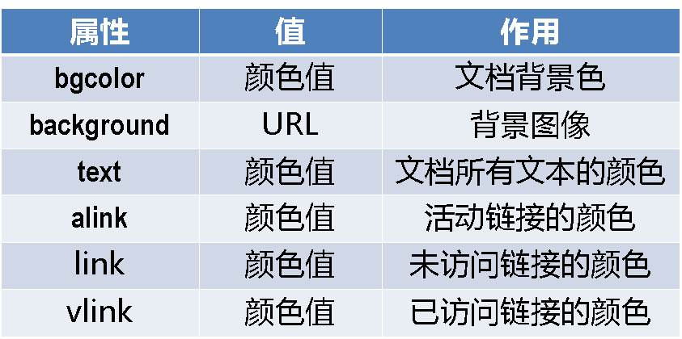
<body>主要属性
Page ▪ <number>

Slide 19
(二)、字体与页面控制标记
1、标题标签 <hn>(n从1至6）
作用：设置各种不同大小标题,<h1> 定义最大的标题。<h6> 定义最小的标题。
用法：<h1>....</h1> 。。。<h6>..</h6>
说明：n为标题的等级，HTML提供了6个等级的标题，n越小，标题越大。
Page ▪ <number>
Notes:
Paragraph

Slide 20
字体与页面控制标记-续
2、段落处理标记：
(1)段落标记<p>
作用：显示一个段落。
用法：<p>...</p>
(2)强制换行标记<br/>,
作用：使后面的文本、图片等从下行显示.
用法：<br/>
说明：当显示页面时，浏览器会移除源代码中多余 的空格和空行。所有连续的空格或空行都会 被算作一个空格 。
Page ▪ <number>

Slide 21
字体与页面控制标记---续
3、分区标记<div>
作用：该标签可以把文档分割为独立的、不同的部分。它可以用作严格的组织工具。
用法：<div>....</div>
Page ▪ <number>

Slide 22
字体与页面控制标记---续
4、列表标签：包括有序列表和无序列表。带有序号标志的为有序列表，否则就是无序列表。
（1）无序列表
<ul type="" >
<li>列表项1</li>
<li type=“”>列表项2</li>
...
</ul>
type取值：circle(空心圆点)、disc(实心圆点)、quare(实心正方形）
Page ▪ <number>
Notes:
1：表示序号为数字；
A：表示序号为大写英文字母；
a：表示序号为小写英文字母；
I：大写罗马字母；
i：小写罗马字母

Slide 23
列表标签-续
（2）有序列表
<ol type="" >
<li>列表项1</li>
<li type=“”>列表项2</li>
...
</ol>
Page ▪ <number>

Slide 24
（三）、链接标签
超级链接标记：<a>(锚，anchor)
作用：创建连接另一个文档的链接，可以指向网络上的任何资源：一个页面，一幅图像，一个声音或视频文件等等。
用法：
<a name="" href="" target="">文字或图片</a>
Page ▪ <number>

Slide 25
超级链接标签 --- 续
href属性：用于定位需要链接的文档。
例如：<a href="http://www.sdie.edu.cn/">山东经济学院</a>
href路径表示方法
(1)相对路径表示法
  同一个目录的文件引用:直接用文件名即可。
  上级目录的文件引用: ../表示源文件所在目录的上一级目录，../../表示上上级目录，类推。
  引用下级目录的文件:直接写下级目录文件路径即可。
(2)绝对路径表示法
<a href="http://www.sdie.edu.cn/">山东经济学院</a>
Code
不管怎么变化，我们牢牢把握参照物（当前文件本身）和目标资源的位置关系，就能把问题处理好
Page ▪ <number>

Slide 26
相对路径表示法
举例：
|---logo.gif
|---index.html
那么index.html引用logo.gif的路径，以<img>标签为例
<img src="logo.gif"> </img>
Page ▪ <number>

Slide 27
相对路径表示法
举例：
|--logo.gif
|--down文件夹--index.html
那么index.html引用logo.gif的路径，以<img>标签为例
<img src="../logo.gif"></img>
Page ▪ <number>

Slide 28
相对路径表示法
举例：
|--images文件夹--logo.gif
|--index.html
那么index.html引用logo.gif的路径，以<img>标签为例
<img src="images/logo.gif"></img>
Page ▪ <number>

Slide 29
相对路径表示法
举例：
|--images文件夹--logo.gif
|--down文件夹--index.html
举例：
|--images文件夹--logo.gif
|--down1文件夹--down2文件夹--index.html
举例：
|--images文件夹--pic文件夹--logo.gif
|--down1文件夹--down2文件夹--index.html
Page ▪ <number>

Slide 30
链接标签 --- 续
Target 属性:定义被链接的文档在何处显示。
例如:<a href="http://www.sdie.edu.cn/" target="_blank">山东经济学院</a>
值 | 描述
_blank | 在新窗口中打开被链接文档。
_self | 默认。在相同的框架中打开被链接文档。
_parent | 在父框架集中打开被链接文档。
_top | 在整个窗口中打开被链接文档。
framename | 在指定的框架中打开被链接文档。
Page ▪ <number>

Slide 31
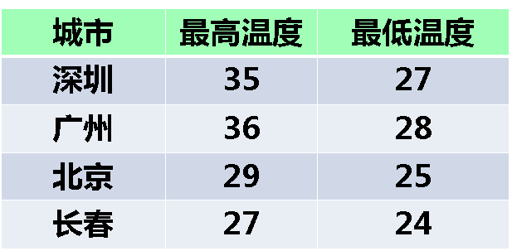
（四）、表格标签
表格标签：<table>、<tr>、<td>
表格<table>
标题<caption>
8月8日主要城市气温
表头<th>
行<tr>
列<td>
Page ▪ <number>

Slide 32


表格基本结构
<table>
<caption>..标题..</caption>(可选)
<tr>
<th>..表头..</th>(可选)(可选)
….
</tr>
<tr>
<td>..单元格内容..</td>
…..
</tr>
</table>
实现上页中的表格！
Code
Page ▪ <number>

Slide 33

<table>
<table> 定义表格,包含若干行<tr>,每行被分为若干单元格<td>,单元格可包含文本、图片、列表、段落、表单、水平线、表格等等。
属性 | 取值 | 作用
width | 百分比/像素 | 表格宽度
height | 同上 | 表格高度
bgcolor | 颜色值 | 表格背景色
border | 像素 | 表格边框宽度
cellspacing | 百分比/像素 | 单元格之间的空白
cellpadding | 百分比/像素 | 单元边与内容之间的空白
体验cellspacing与cellpadding区别！
Code
Page ▪ <number>

Slide 34
<tr>
<tr>标签定义 HTML 表格中的行,包含一个或多个 th 或 td 元素。
属性 | 取值 | 作用
align | left\right/center | 行内容水平对齐方式
bgcolor | 颜色值 | 行背景色
valign | top/bottom/middle | 行内容对齐对齐方式
Page ▪ <number>

Slide 35
<td>
<td> 定义 HTML 表格中的标准单元格。
HTML 表格有两类单元格：
  表头单元 - 包含头部信息（由< th>创建）
  标准单元 - 包含数据（由<td >创建）
  <td>的文本一般显示为正常字体且左对齐
Page ▪ <number>

Slide 36

<td>主要属性
属性 | 取值 | 作用
width | 百分比/像素 | 单元格宽度
height | 同上 | 单元格高度
bgcolor | 颜色值 | 单元格背景色
border | 像素 | 表格边框宽度
align | Left/right/center | 单元格内容水平对齐方式
valign | Top/bottom/middle | 单元边与内容之间的空白
rowspan | number | 单元格可横跨的行数
colspan | number | 单元格可横跨的列数
练习rowspan与colspan
Code
Page ▪ <number>

Slide 37
练习
分别实现如下的表格：
第一学期 |  |  | 第二学期
数学 | 英语 | 物理 | 数学 | 英语 | 物理
100 | 90 | 89 | 90 | 79 | 80
89 | 90 | 67 | 78 | 89 | 96
学期 | 姓名 | 英语 | 数学
第一学期 | 刘云飞 | 89 | 90
 | 王非 | 70 | 90
 | 赵玉 | 89 | 56
第二学期 | 刘云飞 | 90 | 78
 | 王非 | 80 | 90
 | 赵玉 | 78 | 89
Code
Page ▪ <number>

Slide 38


表格的主要功能
在实际的开发设计中，表格一方面以行列的形式组织需要显示的数据，另一方面，在传统的设计中，常用表格来进行页面的布局,即页面排版。
了解信息管理学院、财政金融学院网页的布局
Page ▪ <number>

Slide 39
(五)、表单标签
什么是表单？
  表单是一个包含各种表单元素(文本框、下拉框、单选框、复选框等）的区域，主要用于收集用户输入的信息。
主要包括的标签：<form>，<input>，<textarea>，<select>，<option>等标签。
Page ▪ <number>

Slide 40


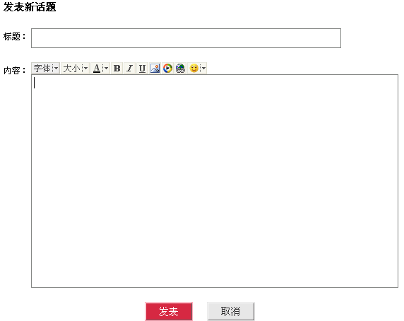
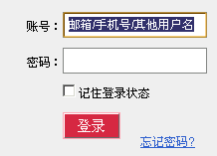
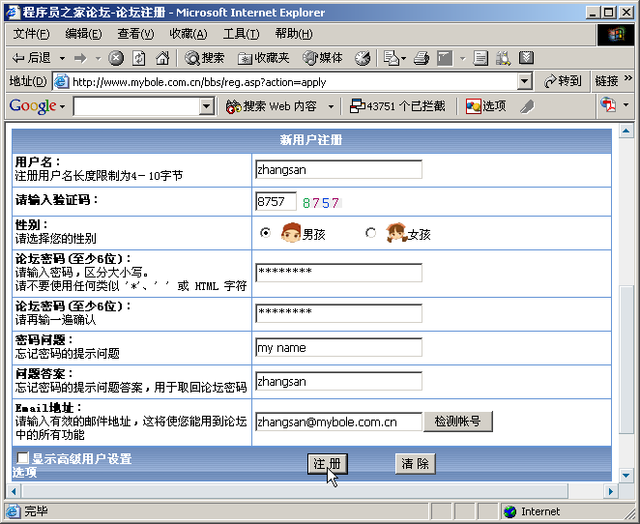
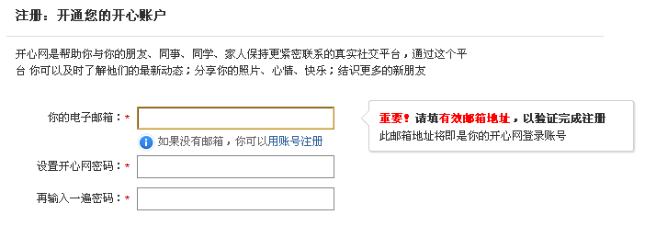
Page ▪ <number>

Slide 41

1、<form>标签
<form>定义一个表单区域，其他表单标签只能在其范围内适用。
用法：
<form name=“” method=“” action=“”>
…其他表单标签…
</form>
主要属性：
method:服务器发送表单数据时所使用的HTTP方法；
action:对提交的表单数据进行处理的页面URL；
Page ▪ <number>
Notes:
代码：FormDemo_Client.htm与Server.aspx

Slide 42
关于method
1、Get：缺省方法。采用get提交表单，数据被附加到URL(action指定)的末端,作为URL的一部分发送到服务器端。例如:action=”server.aspx”,当提交表单后,在地址栏中,会看到下面的信息：http://localhost:2597/server.aspx?username=zhangsan&password=1234
2、post：将表单中的信息作为Http请求消息的body发送到服务器端。
无论采用哪一种方法，数据的编码都是相同的，格式为：name1=value1&name2=value2。
Code
Page ▪ <number>

Slide 43
2、<input>标签
<input> 标签用于搜集用户信息。根据不同的 type 属性值，拥有很多种形式，比如文本框、各种按钮、单选按钮、复选框等等。
基本用法:
  <input type=“…” name=“….”/>
其中,type取值：button、text、password、radio、
checkbox、submit、reset、image、hidden、file
Page ▪ <number>

Slide 44
<input>标签-续
1、单行文本框
<input type=“text” name=“..” value=“..” size=“..” maxlength=“..”/>
其中:
  name:控件的名称，服务器端据此获取数据；
  value:默认值;
  size:控件的宽度；
  maxlength:最大输入字符数;
Page ▪ <number>

Slide 45
<input>标签-续
2、密码框
<input type=“password” name=“..” value=“..” size=“..” maxlength=“..”/>
使用方式和文本框基本相同;
3、单选按钮
<input type=“radio” name=“” value=“” checked />
其中:
Name:要实现单选,多个单选按钮的name要相同；
value: 传递到服务器端的值(被选中的)；checked:选择
Page ▪ <number>

Slide 46
<input>标签-续
4、复选框
<input type=“checkbox” name=“” value=“” checked”/>
使用方式同单选框!
5、按钮
<input type=“” name=“” value=“”/>
其中type取值：
submit(提交按钮)/reset(重置按钮)/button(普通按钮)；
name:按钮名称；value:按钮上的显示文字；
Page ▪ <number>

Slide 47
<input>标签-续
6、隐藏域：定义隐藏字段,其对用户是不可见的。隐藏域通常用于存储数据，以便提交给服务器端。
<input type=“hidden” value=“”/>
Page ▪ <number>

Slide 48
3、<select>标签
<select>标签用于创建下拉框, 功能和单选按钮或复选框一样，但显示方式不同。
<select name=“” multiple=“multiple” size=“”>
<option value=“” selected>..</option>
<option>…</option>
</select>
其中：
<option></option>表示下拉框中的一个选项;
multiple:可以选择多个选项；
size：列表框的长度。设置后，将改变下拉框的样式；
value:选项值; selected:选中该选项；
Page ▪ <number>

Slide 49
4、<textarea>
<textarea>定义多行的文本框；
  <textarea name=* rows=“” cols=“"> ... </textarea>
  其中，
  rows :数值型，设置文本框的可见行数；
  cols：数值型，设置文本框的可见宽度；
Page ▪ <number>

Slide 50



（六）框架标签
什么是框架？
  框架用于将浏览器窗口分隔成几个独立的小窗口,每个小窗口可以显示各自的Web页面。
Page ▪ <number>

Slide 51
框架的创建
<frameset cols=“”/rows=“”>
<frame src=“”/>
<frame src=“”/>
…
</frameset>
说明:
1、<frameset>定义一个框架集,包含多个<frame>标签, 通过使用cols或rows属性进行垂直或水平分隔;
2、<frame>定义一个具体的框架；
3、<frameset>不能和body一同使用;
Code:创建简单的水平和垂直的框架
Page ▪ <number>
Notes:
1、演示创建简单的水平和垂直的框架（SimpleVertical.htm，SimpleHorizontal.htm）

Slide 52
<frameset>主要属性
<frameset rows="150,300,150">
<frameset rows="150,300,150">
<frameset rows="150,300,150">
属性 | 取值 | 作用
cols | 百分比/像素/* | 定义框架集中列的数目和尺寸
rows | 百分比/像素/* | 定义框架集中行的数目和尺寸
cols与rows取值均为引号括起来并用逗号分开的值列表
<frameset rows="150,300,150">
<frameset rows="25%,50%,25%">
<frameset cols="100, *">
<frameset cols=“20%,*">
Code：混合框架结构
Page ▪ <number>
Notes:
此处演示综合结构的示例。

Slide 53
<frame>主要属性
属性 | 取值 | 作用
frameborder | 0、1 | 是否显示框架周围的边框
name | name | 规定框架的名称
noresize | “noresize” | 无法调整框架的大小
scrolling | yes/no/auto | 是否显示滚动条
src | url | 在框架中显示文档的URL
Code:带导航目录的框架
Page ▪ <number>

Slide 54
框架的适用场合
适用场合：网页经常出现一些重复部分，用框架可以将整个窗口分成几个独立的窗口，每一窗口可分别载入不同的文件,窗口间可以相互沟通。
最常见的是用来定义页面的导航区域、LOGO标志和内容区域，从而使浏览者能随时找到自己感兴趣的内容。
不足之处：
1、不利于被搜索引擎索引
2、重复产生多个请求
Page ▪ <number>

Slide 55
（七）其他标签
1、图像标签<img>
<img src=“URL” alt=“替换性文字“ width=“” height=“” />
2、<span>…</span>
用于组合文档中的行内元素，主要是为便于利用样式。
Page ▪ <number>

Slide 56
（八）、相关基础知识
1、颜色值
颜色由红、绿、蓝组成；
取值由三种方式：
  6个16进制数组成:#RRGGBB(#000000-#FFFFFF)
  10进制RGB代码:RGB(RRR,GGG,BBB)
  RGB(0,0,0)-RGB(255,255,255)
  直接颜色名称:red,blue,green,gray,silver等等；
Page ▪ <number>
Notes:
#000000:黑色；#FFFFFF：白色；

Slide 57
相关基础知识-续
2、字符实体
一些字符在 HTML 中拥有特殊含义，比如小于号 (<) 用于定义 标签的开始。如果我们希望浏览器正确地显示这些字符，必须使用字符实体！
字符实体格式：&实体名称；
显示结果 | 描述 | 实体名称
 | 空格 | &nbsp;
< | 小于号 | &lt;
> | 大于号 | &gt;
& | & | &amp;
" | 引号 | &quot;
‘ | 撇号 | &apos; (IE不支持)
Page ▪ <number>

Slide 58



